Slide 1
UBND HUYEÄN TUY PHÖÔÙC
TRÖÔØNG TH SOÁ 1 TT.DIEÂU TRÌ
KÍNH CHAØO QUYÙ THAÀY COÂ
THAM DỰ TIẾT DẠY
ÂM NHẠC 2 - TIẾT 3
NĂM HỌC 2024 - 2025
Giáo viên thực hiện: NGUYỄN TRỌNG LẠI

Slide 2
KHỞI ĐỘNG
Trò chơi: Ai nhớ tài hơn
- HS đóng vai các bạn Đô, Rê, Mi, Pha, Son, theo chiều cao dần. 1 HS làm MC.
- Luật chơi: MC là HS giới thiệu 5 bạn thân quen đã học ở lớp 1 trương ứng với Đô, Rê, Mi, Pha, Son. MC giới thiệu từng bạn ứng với kí hiệu bàn tay, cả lớp cùng nhau đọc tên nốt, bạn nào đọc nhầm sẽ phải lên thay bạn trên bảng.

Slide 3
CHỦ ĐỀ 1: MÀU SẮC ÂM THANH
TIẾT 3
ĐỌC NHẠC BÀI SỐ 1

Slide 4
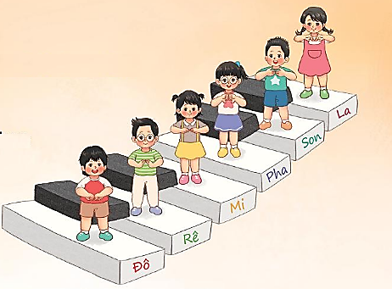
HÌNH THÀNH KIẾN THỨC MỚI
1. Giới thiệu bài đọc nhạc số 1
* Trả lời câu hỏi
Câu 1: trong tranh bạn nào đứng thấp nhất, bạn nào đứng cao nhất?
Câu 2: Em hãy đọc tên lần lượt các bạn từ thấp đến cao.
Câu 3: ở lớp 1 em đã học các nốt nhạc nào?

Slide 5
* Quan sát bài Đọc nhạc số 1

Slide 6
* Nghe đọc mẫu

Slide 7
* Luyện đọc từng câu
* Câu 1

Slide 8
* Luyện đọc từng câu
* Câu 2

Slide 9
* Đọc nối tiếp câu 1 và câu 2

Slide 10
HÌNH THÀNH KIẾN THỨC MỚI
2. Đọc nhạc theo ký hiệu bàn tay

Slide 11
LUYỆN TẬP - THỰC HÀNH
* Tập đọc bài đọc nhạc với nhạc đệm

Slide 12
VẬN DỤNG – SÁNG TẠO
* Nghe nhạc kết hợp đếm số 1, 2, 3 và vỗ tay (bông hoa màu đen vỗ tay mạnh; bông hoa màu đỏ vỗ tay nhẹ) cảm thụ sự nhịp nhàng của nhịp 3/4

Slide 13
VẬN DỤNG – SÁNG TẠO
* Hát kết hợp vận động theo bài hát Dàn nhạc trong vườn
*

Slide 14
HƯỚNG DẪN VỀ NHÀ
Luyện bài đọc nhạc
Tập vỗ tay mạnh – nhẹ để cảm
nhận về nhịp 3/4

Slide 15
Kính chúc sức khỏe
Thầy, Cô giáo
Chúc các em học sinh chăm ngoan, học tốt !

